Slide 1
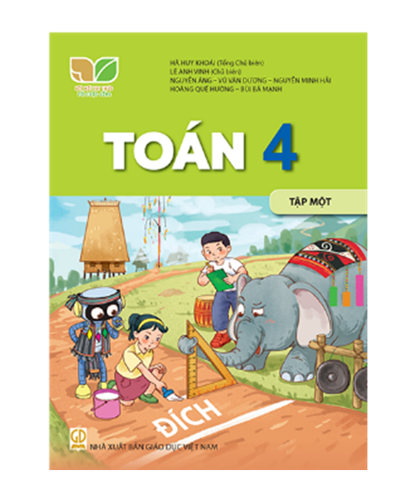
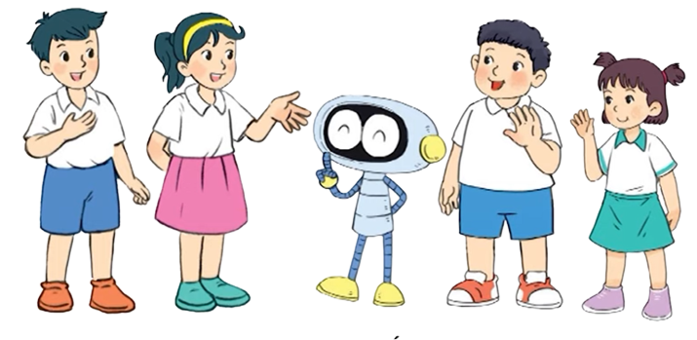
TOÁN 4

Slide 2


Notes:
Kiểm tra chéo đồ dùng học tập

Slide 3
TRƯỜNG TIỂU HỌC QUANG TRUNG
Sách kết nối tri thức với cuộc sống – Lớp 4
Năm học 2024-2025

BÀI 37:
ÔN TẬP CHUNG
(tiết 2)
Giáo viên: Dương Thị Quyên

Slide 4


Slide 5
1. Đặt tính rồi tính.
23 152 x 4
6 071 x 3
24 185 : 5
5 208 : 4
Notes:
GV mời HS đọc trước lớp

Slide 6
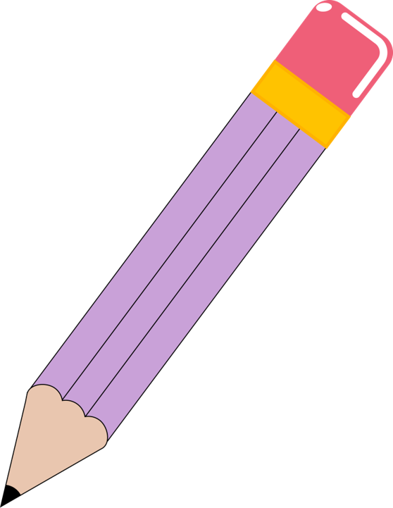

2. Chọn câu trả lời đúng.
a) Số đo diện tích mỗi hình được ghi như hình vẽ sau. Hỏi hình nào có diện tích lớn nhất?
A.
100 dm² 400 mm²
B.
C.
1 m² 2 cm²
1 m² 300 mm²
(1 m² 200 mm²)
(1 m² 400 mm²)
(1 m² 300 mm²)
Notes:
Gv TẶNG STICKER CHO HS

Slide 7

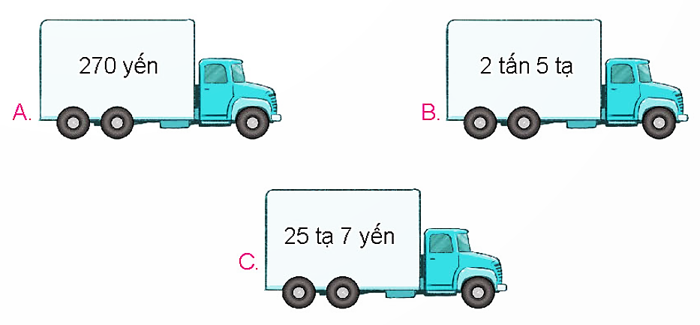
2. Chọn câu trả lời đúng.
b) Mỗi ô tô chở số cân nặng hàng hoá được ghi như hình vẽ sau. Hỏi ô tô nào chở nhẹ nhất?
(250 yến)
(257 yến)
Notes:
Gv TẶNG STICKER CHO HS

Slide 8
3. Trong kì nghỉ hè, trường của Mai có 120 học sinh tham gia học bơi và 60 học sinh tham gia học bóng đá. Cô giáo chia đều số học sinh của mỗi môn vào 5 lớp. Hỏi một lớp học bơi như ậy có nhiều hơn một lớp học đá bóng bao nhiêu học sinh?
Notes:
GV cùng HS phân tích đề toán

Slide 9
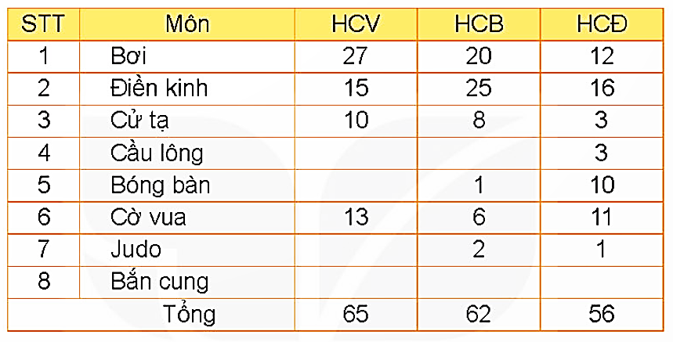
4. Bảng thống kê số huy chương vàng (HCV), huy chương bạc (HCB), huy chương đồng (HCĐ) mà đoàn thể thao người khuyết tật Việt Nam giành được tại ASEAN Para Games 11 (theo báo Quân đội nhân dân, ngày 06/08/2022).

Slide 10
4.
Dựa vào bảng thống kê, hãy cho biết:
– Tổng số mỗi loại huy chương vàng, bạc, đồng là bao nhiêu chiếc.
– Trong các môn thi đấu, môn nào có số huy chương vàng nhiều nhất?

Slide 11
4.
Tổng số HCV là 65, HCB là 62, HCĐ là 56.

Slide 12
4.
Trong các môn thi đấu, môn có số HCV nhiều nhất là môn bơi.

Slide 13
5. Một cánh đồng muối thu hoạch được 5 tấn muối. Người ta dùng 2 ô tô để chở hết số muối đó về kho. Biết ô tô thứ nhất chở nhiều hơn ô tô thứ hai 4 tạ muối. Hỏi mỗi ô tô chở bao nhiêu tạ muối.
Notes:
GV cùng HS phân tích đề toán

Slide 14



